Slide 1
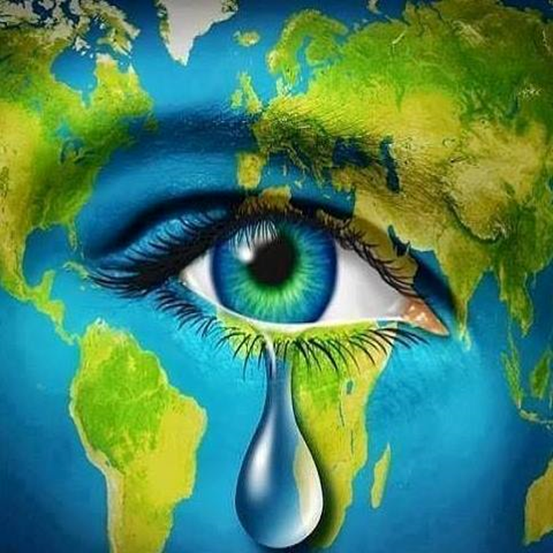
Vrijeme nekad i sad…
Osnovna škola Podmurvice, Rijeka, Hrvatska
Ova publikacija je ostvarena uz financijsku potporu Europske komisije. Ova publikacija odražava isključivo stajalište autora publikacije i Komisija se ne može smatrati odgovornom prilikom uporabe informacija koje se u njoj nalaze.

Slide 2
LEONARDO DI CAPRIO – OSKAR ZA NAJBOLJU MUŠKU GLAVNU ULOGU 2016.
ČEKAO ga je godinama, šest je puta pisao pobjednički govor, a ove je godine napokon dobio priliku izrecitirati ga pred slavnim kolegama i čitavim svijetom: Leonardo DiCaprio nije skrivao oduševljenje svojim prvim Oscarom.
Očekivano, na tom postignuću je zahvalio svojoj obitelji i čitavoj ekipi koja je radila na Povratniku.

Slide 3
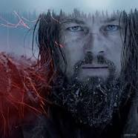
Revenant
Ipak, najvažniji dio govora nije se odnosnio na film i nagradu, već je Leo svoje tri minute ispred oscarovskog mikrofona potrošio na važniju temu.
"Revenant je priča o čovjeku i prirodi. 2015. godina je bila najtoplija u povijesti, morali smo ići na južnu polutku samo da bi pronašli snijeg", počeo je DiCaprio…

Slide 4
Nemojmo uzimati planetu zdravo za gotovo!
Klimatske promjene su najveća prijetnja s kojom se cijela naša vrsta susreće.

Slide 5
KLIMATSKE PROMJENE
"Klimatske promjene su je najveća prijetnja s kojom se cijela naša vrsta susreće. Moramo se svi skupa boriti i dati podršku onim političarima kojima ne manipuliraju velike kompanije. Zbog naše djece i njihove djece, zbog milijuna najsiromašnijih koje će klimatske promjene najviše pogoditi, zbog onih kojima su glasovi utišani zbog pohlepnih političara. Hvala vam svima i nemojmo uzimati planetu zdravo za gotovo. Ja ovu večer ne uzimam zdravo za gotovo", zaključio je govor i zaradio pljesak kolega, ali i čitavog svijeta.

Slide 6
Tema današnjeg susreta: Vrijeme nekad - Vrijeme danas, Klimatske promjene
Pokušat ćemo odgovoriti na pitanje kakvo je vrijeme bilo nekad?
Jesu li postojale jasnije granice između godišnjih doba?
Kakve su nekad bile zime?
Je li u našim krajevima bilo više snijega?
Je li snijeg zatrpao cijeli grad?
Kako je grad izgledao?
Jeste li čekali da se snijeg sam otopi ili ste ga sami čistili?
Jeste li imali struje, vodu, hranu?
Jeste li mogli otići u trgovinu?
Jesu li se od težine snijega kuće i neboderi oštetili?
Kako su se primorske životinje snašle s ovom vremenskom nepogodom? Jesu li imale hrane?

Slide 7
Anketirani djedovi i bake, umirovljenici naše škole
Barica Jakupec, umirovljena učiteljica Kemije
Mirjana Nadalin, umirovljena učiteljica Hrvatskog jezika
Ivan Misija, umirovljeni učitelj Tjelesne i zdravstvene kulture

Slide 8
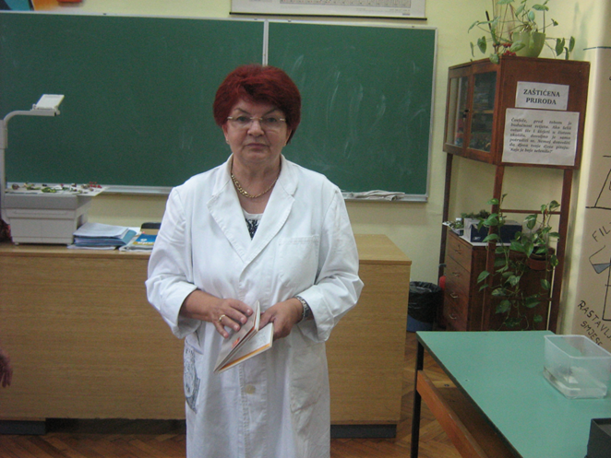
Sjećanja Barice Jakupec, umirovljene učiteljice Kemije u našoj školi
Svjedoci smo danas čudnih klimatskih događanja koji su posljedica naših ljudskih djelovanja.
Nema više pravih izmjena godišnjih doba kao nekad kad se znalo sad je zima, proljeće, ljeto ili jesen.
No, mi stariji sjećamo se da je i tada bilo odstupanja i iznenađenja koje nam je priroda priredila.

Slide 9
Polovica travnja kasnih sedamdestih ( 1978. ili 1979. godina)
Osvanulo je prekrasno proljetno jutro. Obukla sam lagani zeleni kaput i crne proljetne cipele i vesela došla u školu. Negdje tijekom nastave sunca je nestalo, nebo je postalo olovnosivo i počeo je padati gusti snijeg. Pahulje su bile velike, podsjećale su na velike bijele maramice.
Djeca su bila oduševljena i jedva dočekala odmor...

Slide 10
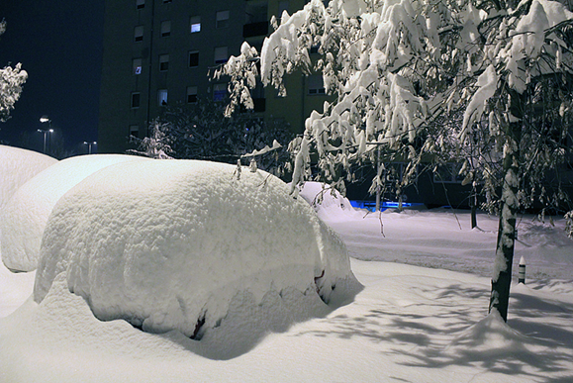
Promet u gradu bio je otežan. Gradski autobusi nisu vozili.
Tadašnja učiteljica geografije Marija Žic i ja odlučile smo se na pješačenje unatoč neprikladnoj odjeći i obući. Posrtale smo i padale, ali smo ipak dopješačile do kuće mokre i promrzle.
Snijegu se pridružila i olujna bura koja je nosila sve pred sobom, pa je tako čupala i plastične rolete sa prozora. Djeca su ih koristila kao sanjke.

Slide 11
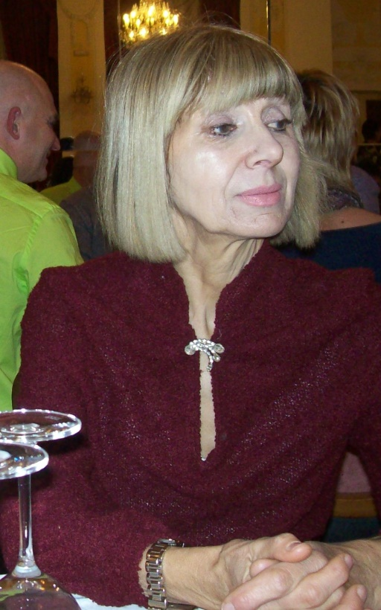
Mirjana Nadalin, umirovljena učiteljica Hrvatskog jezika: Crtice i anegdote o hladnijim prošlim vremenima
1. svibnja 1960. -ih godina bura je nosila kamenje veličine šake s limenih krovova i drvarnica. Svi su se sklanjali u kuće da ne bi bili ozlijeđeni.
15. lipnja 1980. na mostu koji spaja Rijeku s otokom Krkom bura je dizala aute i kamp prikolice. Tek nakon toga počeo se zatvarati Krčki most kada bi bura zapuhala.
1964. godine kad je pao snijeg učenici strukovne srednje škole nisu imali nastavu nego su se sanjkali od škole do Tvornice Torpedo.

Slide 12
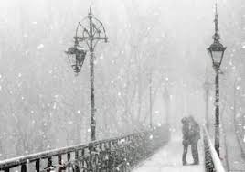
Anegdota mog života...
Snijeg 1978. godine neću nikad zaboraviti...
Pao je duboki snijeg. Jedan je mladić došao isprositi svoju djevojku. Došao je autobusom do Pećina- istočnog dijela Rijeke. No, nije se mogao vratiti jer autobusi nisu vozili zbog ogromnog snijega. Nije mu bilo teško vraćati se kući pješice po dubokom snijegu satima i u samoći jer mu se po mislima samo vraćalo njeno: "Da."
To je naravno bio moj muž s kojim sam se danas prisjetila tih divnih hladnih vremena.

Slide 13
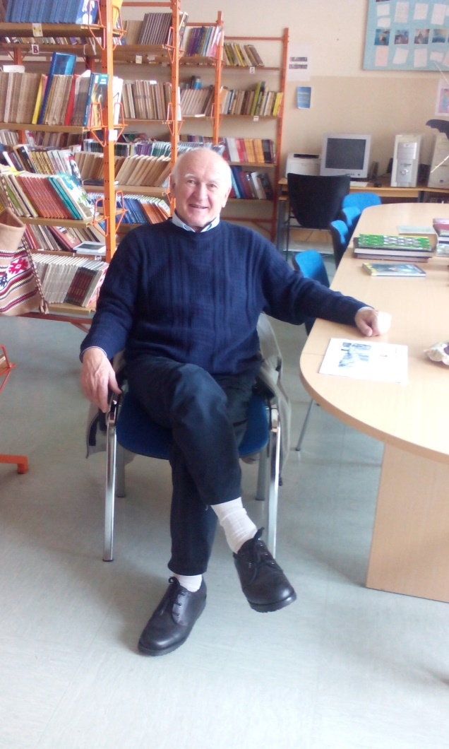
Ivan Misija, umirovljeni učitelj Tjelesne i zdravstvene kulture
Bila je 1963. godina. Imao sam dvadeset godina i živio sam i studirao u Banja Luci u Bosni i Hercegovini.
Na prvi ispit došao sam biciklom. Kako sam zaboravio indeks u koji mi je profesor trebao upisati prvu ocjenu, morao sam se vratiti kući koja je bila oko kilometar i pol udaljena.
Temperatura je bila oko -23˚C.
Bilo je toliko hladno da sam nekoliko puta morao silaziti s bicikla i trčati kraj nje da bih se ugrijao.

Slide 14
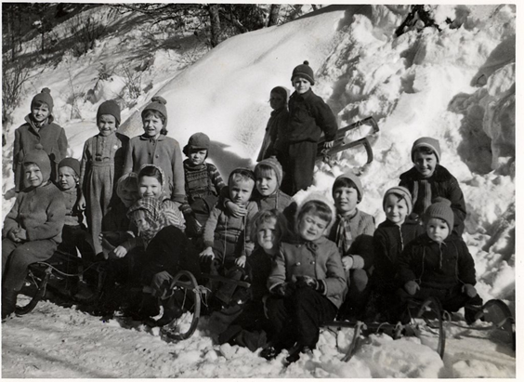
Topla odjeća, u koju sam bio obučen nije mi uopće pomagala koliko je bilo hladno.
Mogu reći da takvih hladnoća više uopće nema u našim krajevima, a naručito nisu toliko dugotrajne. Tada je znalo biti -20˚C i po mjesec dana.
Voljeli smo se i klizati po običnoj cesti koja je bila zaleđena, nabijena snijegom i nije se imala čime očistiti. Radili smo to noću jer nas tada nije bilo sram što smo često padali…
Bila su to tako zabavna vremena…

Slide 15
Prije 40 godina: 52 centimetra riječkog snijega

Slide 16
Znate li da je neposredno prije proljeća 1976. godine Rijeku prekrilo pola metra snijega...
9. ožujka 1976. “Snijeg je još jednom iznenadio Riječane! Na rascvjetale krošnje, danas je počeo padati snijeg, živa u termometru kreće se oko nule.”
**Korišteno iz teksta Kristiana Benića: Prije 40 godina: 52 centimetra riječkog snijega

Slide 17
Grad je taj dan stao - tisuće ljudi nisu došle do svojih radnih mjesta, javni prijevoz nije prometovao, hitna pomoć nije stizala do pacijenata, lanaca u dućanima i nije bilo, a veliko je negodovanje izazvala činjenica lošeg čišćenja snijega, zbog čega su prozivani stanovnici i odgovorni za organizaciju.
**Korišteno iz teksta Kristiana Benića: Prije 40 godina: 52 centimetra riječkog snijega

Slide 18
Što bismo danas radili da padne toliko snijega da ostanemo zatrpani u kući, bez signala na mobitelu i interneta? Pa možda bismo mogli čitati???
Autor: Alida Devčić Crnić, prof. HJ jezika, dipl. knjižničar
Aktivnost EU projekta: Environment surrounding us as a challenge and responsibility”

